Slide 1

대덕인재개발원
프로젝트 주제 선정 가이드
여러분의 성공적인 프로젝트를 기원합니다.

Slide 2
CONTENTS
I. 프로젝트 주제
II. 개발 고려사항
III. 공통기능목록

Slide 3

I
프로젝트 주제
1. 그룹웨어
2. 인사관리시스템
3. 프로젝트 관리시스템
4. 학사관리시스템
5. 채용연계사이트
6. 병원관리시스템

Slide 4
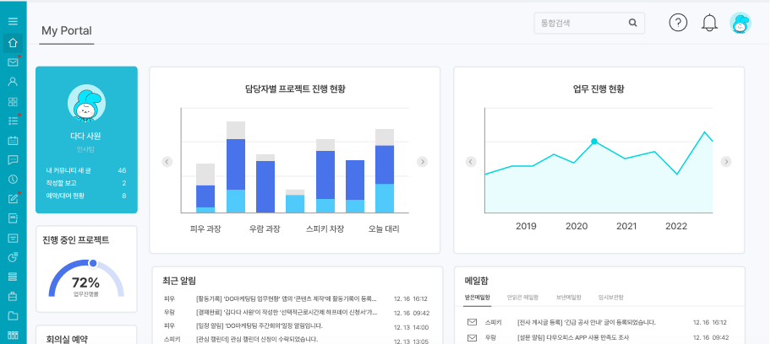
PAPATALABS
그룹웨어(Groupware)
그룹웨어(Groupware)는 조직 구성원들이 의사 소통, 업무 전달, 정보 공유 및 의사 결정 등의 업무 활동을 원활하게 수행할 수 있도록 지원하는 협업 SW로써, 사용자들이 오피스 소프트웨어를 사용하여 작성한 문서 자료를 조회, 열람 및 공유하는 문서 유통 업무와 저장, 인계, 폐기 등의 문서 관리 업무를 수행할 수 있도록 지원합니다.

Slide 5
PAPATALABS
Main Functions
주요 기능(Groupware)
전자우편
커뮤니티
전자결재
메일을 주고 받을 수 있는 기능으로 외부메일을 송수신할 수 있을 뿐만 아니라 Groupware의 조직도와 주소록을 연동한 내부메일 기능을 제공
게시물 작성 및 조회, 게시물 전달 등의 기능을 사용하여 구성원들과 정보를 효율적으로 공유하고 전달할 수 있으며 댓글 기능을 통해 조직 구성원들이 원활하게 소통할 수 있는 기능을 제공
기안문서 작성부터 결재 완료까지의 과정을 전산으로 처리함에 따라, 신속하고 정확한 의사결정을 지원하며 조직 내 정보관리의 효율성을 증대시킴
문서함
일정관리
주소록
부서에서 처리한 각종 문서를 정해진 기준에 따라 보관함
개인 및 부서, 회사의 일정을 체계적으로 관리할 수 있으며, 공유 달력을 이용하면 부서의 중요 일정을 편리하게 공유하는 기능을 제공
개인 주소록과 부서 주소록을 관리할 수 있으며, 주소록 메뉴에서는 조직도와 연동된 부서 주소록 뿐만 아니라 사용자가 개인 주소록을 구성하여 사용할 수 있음
조직관리
설문/투표
시설예약
조직의 속성 및 조직의 구성원의 정보를 관리하는 기능을 제공
설문 메뉴에서는 설문 조사, 설문 응답, 설문 결과 확인 및 투표 기능을 제공하며, 진행 중인 설문에 응답하거나 투표에 참여할 수 있음
조직 내 산재해 있는 각종 공유시설 및 설비를 관리하여 전 구성원에게 적절히 배분함으로써 조직 내 업무 효율성을 극대화함

Slide 6
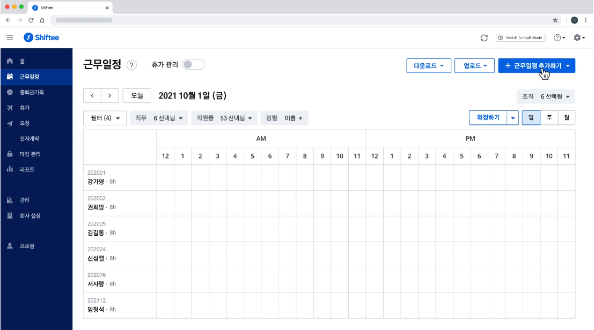
PAPATALABS
인사관리시스템(HRIS, Human Resources Information System)
임직원에 대한 데이터를 저장하고, 접근하고, 관리하기 위한 디지털 포털으로써의 기능 뿐만 아니라
기본적인 인적자원관리에서 더 나아가 급여 정산, 근태관리, 채용 및 인재관리, 비즈니스 인사이트 도출 등 여러 부문에 대한 기능이 포함될 수 있다.

Slide 7
Main Functions
주요 기능(HRIS)
인사관리
조직관리
근태관리
임직원에 대한 다양한 인사정보를 통합적으로 관리하며 이를 기반으로 인사업무의 효율성을 높인다.
조직 속성 및 구성원 관리를 하여 조직 정보를 체계적으로 관리한다.
근무형태에 따른 근태 기준관리를 통해 다양한 유형의 근무형태를 설정하며 개인별 근무 스케줄, 출퇴근 등록, 근태 신청, 근태 현황 등 편리한 기능을 제공
급여관리
평가관리
일정관리
근태관리, 근태기준, 급여기준관리, 직원에 대한 급여정보를 관리한다.
직원들에 대한 근무평점을 관리하기 위해 평가기준관리 및 평가점수 등록 등의 기능을 제공한다.
개인 및 부서, 회사의 일정을 체계적으로 관리할 수 있으며, 공유 달력을 이용하면 부서의 중요 일정을 편리하게 공유하는 기능을 제공
채용관리
채용 공고, 입사지원 등 직원의 채용과 관련된 기능을 제공하며, 지원자 추적을 위한 기능을 제공한다.

Slide 8
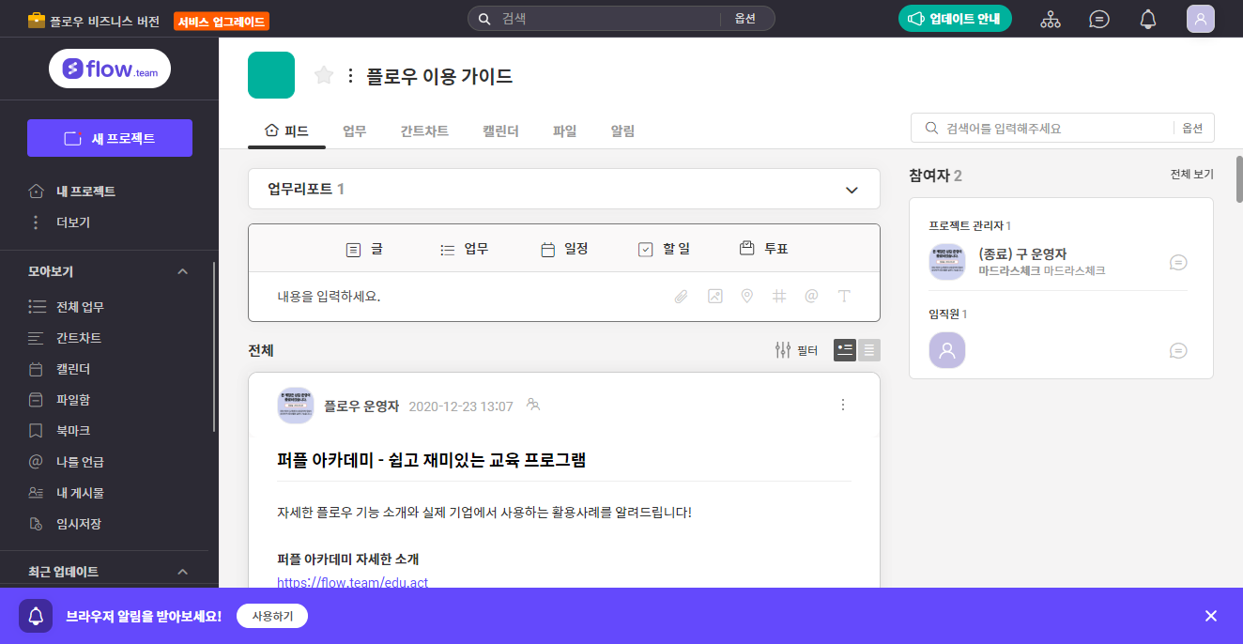
PAPATALABS
프로젝트 관리시스템(PMS, Project Management System)
프로젝트에 대한 체계적인 관리 및 협업 기능을 제공하며 반복적이며 낭비적인 수작업 업무를 표준에 맞게 자동화하여
생산성 및 평균적인 프로젝트 품질을 향상 시킬 수 있다.

Slide 9
Main Functions
주요 기능(PMS)
프로젝트관리
진척관리
조직 및 권한 관리
진행중인 프로젝트 들의 현황 파악을 위한 리스트 제공, 일정, 공수, 위험, 진행율 등의 정보를 제공하여 프로젝트의 진행상황을 파악할 수 있는 기능을 제공
프로젝트 진척 관리 통해 진척 등록 및 위험요소를 사전에 파악하여 해결책 도출이 원활해지며, 좀 더 안정적으로 프로젝트 관리 할 수 있다.
프로젝트 관리를 위한 조직 구성 및 권한 관리 기능 제공
일정관리
커뮤니티
프로젝트 일정을 등록 하고 일정에 구성원을 할당하는 등의 기능을 제공한다.
게시판, 업무용 메신저 또는 쪽지 기능을 통해 사용자간 협업과 소통이 가능한 환경을 제공한다.

Slide 10
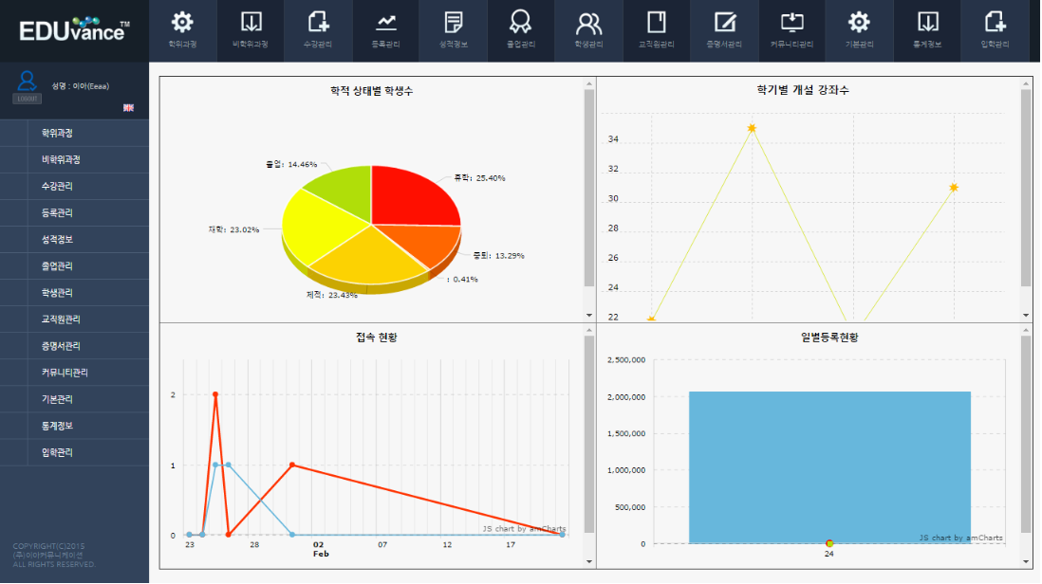
PAPATALABS
학사관리시스템(LMS, Learning Management System)
학사관리시스템란 대학교의 입시관리, 수강신청관리, 성적관리, 학생관리, 시간표관리 등 학사 운영 전반에 걸친 작업을 말한다.
학사관리 시스템의 개발로 신속 정확한 정보처리와 관리, 신뢰도의 향상과 생산성의 향상, 업무처리 비용의 절감의 효과를 얻을 수 있다.

Slide 11
Main Functions
주요 기능(LMS)
학생관리
교과관리
수업관리
학생정보입력, 학생 조회, 학생상담, 취업상담 등의 기능을 제공한다.
교과목관리, 개설교과목 등록, 수강신청현황, 강의시간표 책정 등의 기능을 제공한다.
강의계획서 관리, 출석관리, 과제관리, 평가관리 등의 업무를 제공한다.
수강신청
성적관리
강의평가
수강신청 교과목 조회, 수강신청 등록, 강의시간표 등 수강신청 할 수 있는 기능을 제공한다.
성적관리, 성적정보 입력, 성적정보조회 등의 기능을 제공한다.
강의 평가 기준 관리, 강의 평가 등록 등의 기능을 통해 강의가 종료되는 시점에 수강한 학생들로부터 강의 평가를 진행할 수 있는 기능을 제공한다.
장학관리
증명서, 기타관리
등록금기준관리, 등록금관리, 장학관리 등의 기능을 제공한다.
재학증명서, 졸업증명서 등 각종 증명서 발급 및 발급내역 등의 기능을 제공한다.

Slide 12
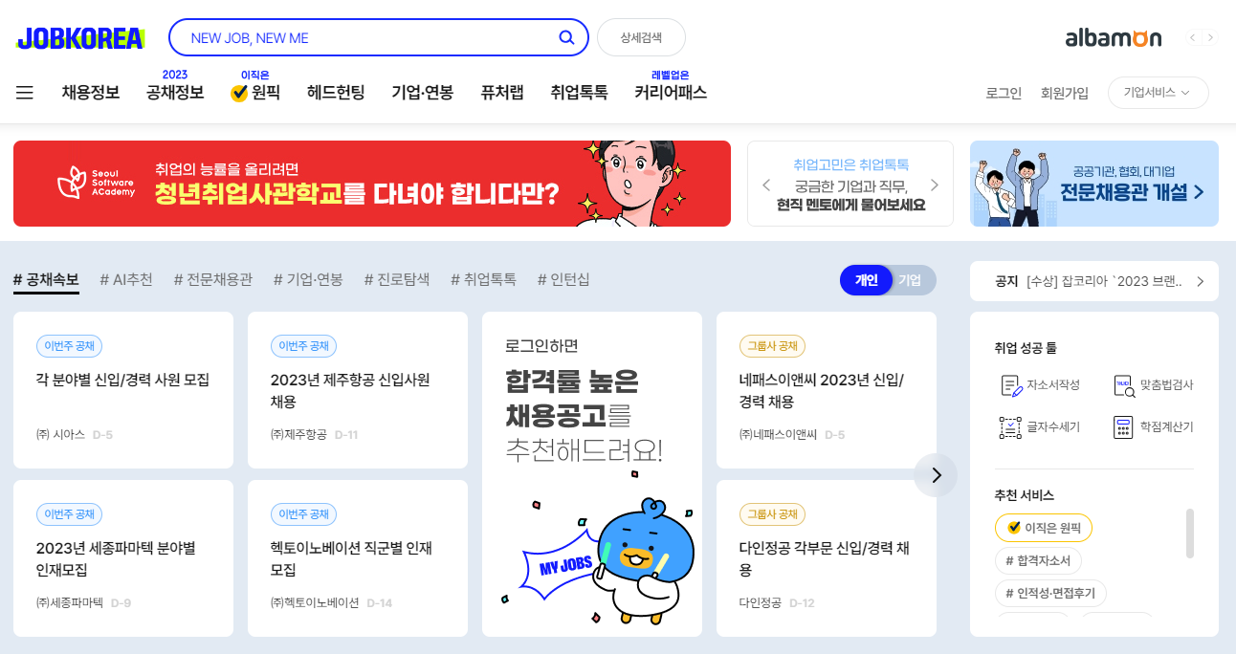
PAPATALABS
채용연계사이트(ATS, Applicant Tracking System)
채용공고를 통해 구인, 구직자를 연계하여 취업연계를 지원하는 시스템

Slide 13
Main Functions
주요 기능(ATS)
인재검색
이력서 관리
채용공고
기업회원들이 원하는 인재를 조건에 맞게 검색하여 면접 제의를 할 수 있는 기능을 제공한다.
구직자의 이력서 및 자기소개서를 등록하고 공개하는 등의 관리할 수 있는 기능을 제공한다.
기업회원들이 채용공고를 통해 인재를 모집할 수 있도록 기능을 제공한다.
지역별, 직무별, 산업별 채용공고를 상세적으로 검색할 수 있는 기능을 제공한다.
커뮤니티
화상면접
회원들간 게시물 작성 및 조회 등의 기능을 사용하여 구성원들이 원활하게 소통할 수 있는 기능을 제공
비대면 화상면접 기능을 제공하여 시간과 장소에 구애 받지 않은 환경을 제공함으로써 사용자 편의성을 제공한다.

Slide 14
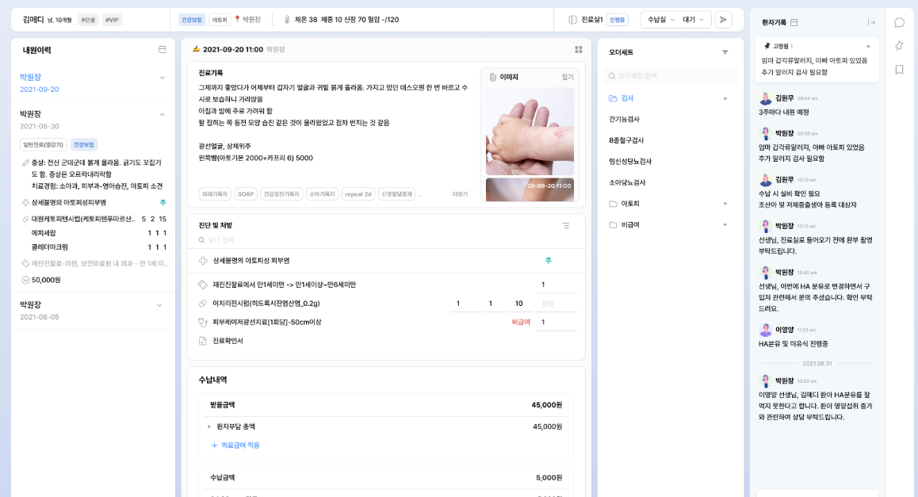
PAPATALABS
병원관리시스템(EMR, Electronic Medical Record)
병원의 업무수행에 필요한 정보를 적절하게 제공하는 시스템으로서 병원업무의 효율성을 통해 병원 이용자에게 양질의 의료서비스를 제공하여 생산성을 향상 시키는 시스템.

Slide 15
Main Functions
주요 기능(EMR)
접수
진료차트
진료
내원 환자의 의료접수를 기능을 제공하며, 신규환자인 경우 환자정보를 등록하는 기능을 제공한다.
환자의 진료 및 검사기록 정보를 조회 할 수 있는 기능을 제공한다.
환자에 대한 진료 기록을 등록 및 관리하는 기능을 제공한다.
진단 및 처방
수납/문서발급
진료예약
질병코드 및 명칭을 통해 검색할 수 있는 기능을 제공하여 편리하게 진단 및 처방 정보를 등록할 수 있도록 기능을 제공한다.
진료완료 후 의료비 수납 기능을 제공하며, 진단서 등 문서발급에 대한 기능도 제공한다.
의료진의 스케줄 관리 및 환자들의 진료 예약 기능을 제공한다.

Slide 16
II
개발 고려사항

Slide 17
Considerations
II 개발 고려사항
전자정부표준프레임워크 개발환경 또는 이클립스 등 IDE 개발도구 사용 권장
스프링 프레임워크의 다양한 기능을 적용(DI, AOP, Spring Security, Interceptor 등)
다양한 Open Source API 활용(주소검색 API, Map API, Nodejs, POI, jsPDF, Web-RTC 등)
형상관리도구 활용(SVN, GIT 등)
자동화 빌드 도구의 활용(젠킨스 등)
행정정보 데이터베이스 표준지침 준수(공공데이터 공통표준용어 또는 행정표준용어 활용)
표준프레임워크 개발 표준 가이드 준수
소프트웨어 개발보안(시큐어코딩) 가이드 준수(행정안전부)
개인정보보호법 및 개인정보의 안전성 확보 조치 기준(행안부) 준수(개인정보 등에 대한 데이터 암호화, 복호화 기능 제공)
웹 표준, 웹 접근성, 웹 호환성 준수 (HTML5를 지원하는 Cross Browsing 환경 구축)
인공지능, 빅데이터, 클라우드, IoT 등 최신 IT 기술을 적극적으로 활용

Slide 18
III
공통기능목록

Slide 19
Common
III 공통기능목록
※ 아래의 공통기능은 각 프로젝트 주제에 부합되는 경우 구현할 수 있도록 한다.
순번 | 구분 | 기능명 | 설명 | 필수구분
1 | 통합인증 | 로그인 | 로그인 방식은 가입시 작성한 아이디와 비밀번호를 통한 로그인(이하 일반로그인)이다. 일반로그인은 사용자의 분류(일반 회원, 기업 회원, 업무 사용자)에 따라 접속하는 화면이 다르게 구성될 수 있다. | 필수
2 | 통합인증 | 인증서로그인 | 인증서로그인은 기존 PKI 인증서 로그인과 동일한 기능을 제공한다. | 선택
3 | 통합인증 | SNS 로그인연동 | 구글, 네이버, 카카오 등 로그인 API를 통한 로그인 방식을 제공한다. | 선택
4 | 보안 | 권한관리 | 사용자등록 시스템사용자에게 개별 메뉴접근 권한 및 기능사용 권한을 등록, 수정, 삭제하는 기능을 제공한다. | 필수
5 | 보안 | 권한그룹관리 | 권한그룹관리는 시스템 사용을 위해 사용자의 특성에 따라 그룹을 설정하고, 특정 그룹을 선택한 뒤 해당 그룹에 속한 사용자에게 일괄적으로 권한을 부여할 수 있는 관리기능을 제공한다. | 필수
6 | 보안 | 그룹관리 | 그룹관리는 시스템을 사용하는 목적별 사용자 그룹을 생성하여 그룹에 해당하는 사용자에게 권한을 일괄적으로 할당하기위한 목적으로 그룹의 등록, 수정, 삭제, 조회, 목록조회의 기능을 수반한다. | 필수
7 | 보안 | 롤관리 | 시스템 메뉴에 따른 접근권한, 기능사용권한, 데이터베이스 입력, 수정, 삭제의 권한 맵핑롤을 생성관리하는 기능을 제공한다. | 선택
8 | 보안 | 암호화/복호화 | 개인정보 등 보안이 필요한 데이터에 대해서 암호화, 복호화 기능을 제공한다. | 필수
9 | 통계/리포팅 | 사용자통계 | 사용자통계 기능은 각종 사용자 현황에 대한 통계자료를 회원유형, 회원상태, 성별에 따라 그래프와 텍스트 형태 두가지 방식으로 제공한다. | 선택
10 | 통계/리포팅 | 접속통계 | 사용자가 접속한 현황에 대한 통계자료를 서비스, 개인별에 따라 기간별(연도별, 월별, 일별)로 그래프와 텍스트 형태 두가지 방식으로 제공한다. | 선택

Slide 20
Common
III 공통기능목록
※ 아래의 공통기능은 각 프로젝트 주제에 부합되는 경우 구현할 수 있도록 한다.
순번 | 구분 | 기능명 | 설명 | 필수구분
11 | 통계/리포팅 | 게시물통계 | 게시물 통계 기능은 각종 게시물 현황에 대한 통계자료를 게시판 유형, 게시판 템플릿, 게시판 속성에 따라 그래프와 텍스트 형태 두가지 방식으로 제공한다. | 선택
12 | 게시판 | 게시판관리 | 게시판생성관리 컴포넌트는 통합게시판, 방명록 등의 게시판을 생성하고 등록된 게시판들에 대하여 관련된 속성정보를 관리할 수 있는 기능을 제공한다. | 필수
13 | 게시판 | 게시판 | 사용자 간의 정보공유를 위해 공통으로 사용되는 방명록을 관리할 수 있도록 방명록을 등록하고 등록된 방명록을 조회할 수 있는 기능을 제공한다. | 필수
14 | 게시판 | 댓글 | 게시판에 등록된 글에 대해 한 줄 댓글을 작성하는 기능을 제공한다. | 필수
15 | 게시판 | 공지사항관리 | 공지사항의 등록, 수정, 삭제 및 조회하는 기능을 제공한다. | 필수
16 | 사용자관리 | 회원관리 | 외부인이 특정 시스템을 이용 하기 위하여 회원으로 등록하는 경우 회원가입 신청 및 승인 과정의 가입정보를 체크하고 가입회원의 정보를 관리하는 기능을 제공한다. | 필수
17 | 사용자관리 | 마이페이지 | 사용자 인터페이스나 정보를 사용자가 원하는 형태에 따라 제공한다. | 필수
18 | 공통코드관리 | 공통분류코드 | 공통코드의 그룹을 대표하는 공통분류코드를 등록, 수정, 삭제하는 기능을 제공함 | 필수
19 | 공통코드관리 | 공통코드 | 응용시스템에 공통으로 사용되는 코드 정보를 관리하는 서비스 컴포넌트로, 공통코드를 등록하고 등록된 공통코드에 대해 수정, 삭제, 조회하는 기능을 제공한다 | 필수
20 | 공통코드관리 | 도로명주소연계 | 사용자의 주소를 등록할 수 있도록 도로명 주소 연계 기능을 제공한다. | 필수

Slide 21
Common
III 공통기능목록
※ 아래의 공통기능은 각 프로젝트 주제에 부합되는 경우 구현할 수 있도록 한다.
순번 | 구분 | 기능명 | 설명 | 필수구분
21 | 로그관리 | 로그관리 | 시스템 운영 시 발생한 각종 로그내용을 특정조건으로 검색하고, 검색된 내용을 선택하여 조회하는 기능을 제공한다. | 필수
22 | 메뉴관리 | 메뉴관리 | 화면에 메뉴를 생성 할 수 있도록 메뉴를 구성하는 각 레벨별 메뉴 정보를 등록하고 각각의 메뉴에 관련 프로그램을 연결하여 관리하는 기능을 제공한다. | 필수
23 | 메뉴관리 | 메뉴생성관리 | 서비스 화면에서 사용자 인증을 완료하고 메뉴화면을 표시할 때 사용자별 권한(롤)과 메뉴관리 정보를 이용하여 화면에 사용자 메뉴를 생성하는 기능을 제공한다. | 필수
24 | 배치관리 | 배치작업 | 배치작업을 실행할 수 있도록 하는 기능을 제공한다. | 선택
25 | 메시지처리 | 메시지처리 | 주어진 키 값에 따라서 경고/에러/정보/확인 메시즈를 호출하는 기능을 제공한다. | 필수
26 | 메시지처리 | 국제화처리 | 다국어를 지원할 수 있도록 기능을 제공한다. | 선택
27 | 웹에디터 | 웹에디터 | 웹에디터(WYSIWIG)를 사용하여 사용자 편의성을 제공한다. | 필수
28 | 파일업로드 /다운로드 | 파일업로드/다운로드 | 파일 업로드 및 다운로드 기능을 제공한다. | 필수
29 | PDF 변환 | PDF 변환 | 자료를 PDF로 변환하여 다운로드 할 수 있는 기능을 제공한다. | 선택
30 | 엑셀 업로드 /다운로드 | 엑셀 업로드/다운로드 | 엑셀로 만들어진 데이터를 업로드 및 다운로드 할 수 있도록 기능을 제공한다. | 선택

Slide 22
THANK YOU

